Slide 1
논문 리뷰 - 메타버스와 보안 이슈에 대한 고찰
발표자: 양유진
링크: https://youtu.be/xpruRFzu9fA

Slide 2
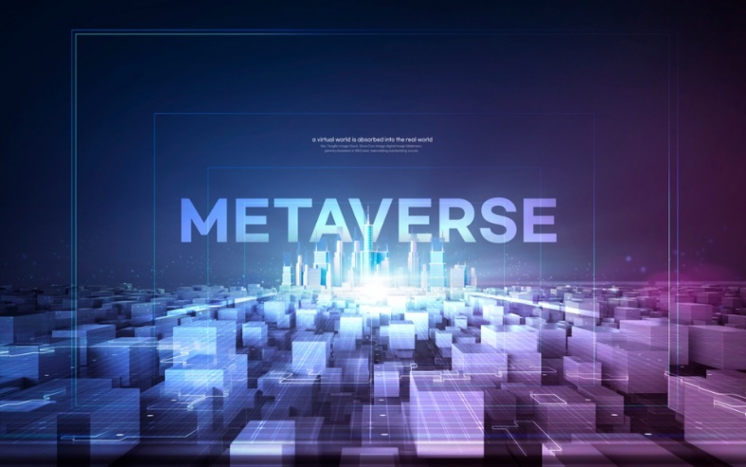
1. Introduction
Meta-
(μετά)
Universe
그리스어
‘초월, 가상, 그 이상’
‘우주, 세계’
[정의] 가상과 현실이 상호작용하면서 사회, 경제, 문화 활동이 이뤄지며 가치를 창출하는 세상*
메타버스라는 용어는 1992년 미국, 닐 스틴븐슨의 SF 소설 ‘Snow Crash’에서 처음 사용 됐음.
* 아직까지 학자마다 메타버스에 대해 다양한 정의를 내리고 있음. 해당 정의는 [1]에서 인용한 것.
[1] Seunghwan. Lee, "Metaverse begins: 5Major Issues and Forecast" SPRi Analysis Issue Report, IS-116, Apr, 2021.

Slide 3
1. Introduction
(로블록스, 제페토 등)
코로나19로 인한 비대면 생활의 장기화 → Z세대가 메타버스 플랫폼을 소통의 장으로 삼기 시작함
5G/그래픽 기술 크게 발전 & VR, AR 시장의 대중화 시대 앞당길 가능성 나타남 → 메타버스 주목받기 시작
많은 기업들이 메타버스 사업에 뛰어들고 있고, 전문가들은 메타버스 시장의 큰 성장을 예측함.
현재 다양한 산업 분야에서 활용되고 있고, 적극적인 활용 방안을 모색하기 시작했음.
But, 많은 활동이 가상세계에서 이뤄지면서 다양한 보안 이슈(개인정보/위치정보 유출 등)가 화두에 오르고 있음
⇒ 논문에서는 보안 문제, 이용자가 가져야 할 보안 인식/대응 제시 → 메타버스 세계의 보완 제시

Slide 4
2. Preliminaries 메타버스의 현황
(1) 메타버스 정의 및 특징
정의가 아직 정확히 확립되진 않았음.
많은 전문가들의 정의 중 2007년, 미국의 *ASF가 Metaverse Roadmap에서 내린 4가지 정의가 가장 많이 언급됨.
*(미래가속화연구재단 Acceleration Studies Foundation)
증강현실(Augmented Reality)
현실공간에 2D/3D로 표현한 가상의 겹쳐 보이는 물체를 통해 상호작용하는 환경
이를 통해, 가상세계의 거부감은 줄이고 몰입감은 높여줌
일상기록(Lifelogging)
사물, 사람에 대한 일상적인 경험과 정보를 캡처/저장/묘사하는 기술
일상생활에 일어나는 순간들을 text, video, sound로 캡처하고, 그 내용을 서버에 저장하여 다른 사용자들과 공유할 수도 있음
거울세계(Mirror Worlds)
실제 세계를 있는 그대로 반영하되 ‘정보적으로 확장된‘ 가상세계
가상세계를 열람하여 현실세계에 대한 정보를 얻을 수 있음
가상세계(Virtual Worlds)
현실과 유사하거나 완전히 다른 대안적 세계를 디지털 데이터로 구축한 것
사용자들은 가상 세계에서 아바타를 통해 현실 세계의 경제적/사회적 활동과 유사한 활동을 함
[출처]
Notes:
증강과 시뮬레이션 / 내적인 것과 외적인 것 이라는 두 축을 가지고 네 가지 범주로 분류함.
증강현실: 단말기 카메라로 유적만 남은 흔적을 촬영하면 디지털로 구축된 과거의 건물이 사용자 단말기에 중첩해 보이는 장면
센서가 부착된 스포츠 웨어를 네트워크 연결이 가능한 mp3 플레이어와 연동하여 달린 거리, 소비 칼로리, 선곡 음악 등의 정보를 저장하고 공유하는 행위
구글 어스; 세계 전역의 위성사진을 수집하여 일정 주기로 사진을 업데이트하며 시시각각 변화하는 현실 세계의 모습을 그대로 반영함
가장 친숙한 형태의 메타버스. RPG게임(리니지 등)~세컨드 라이프 등 3차원 컴퓨터그래픽환경에서 구현되는 커뮤니티 총칭하는 개념

Slide 5
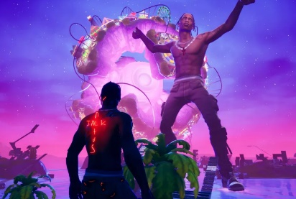
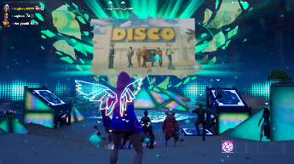
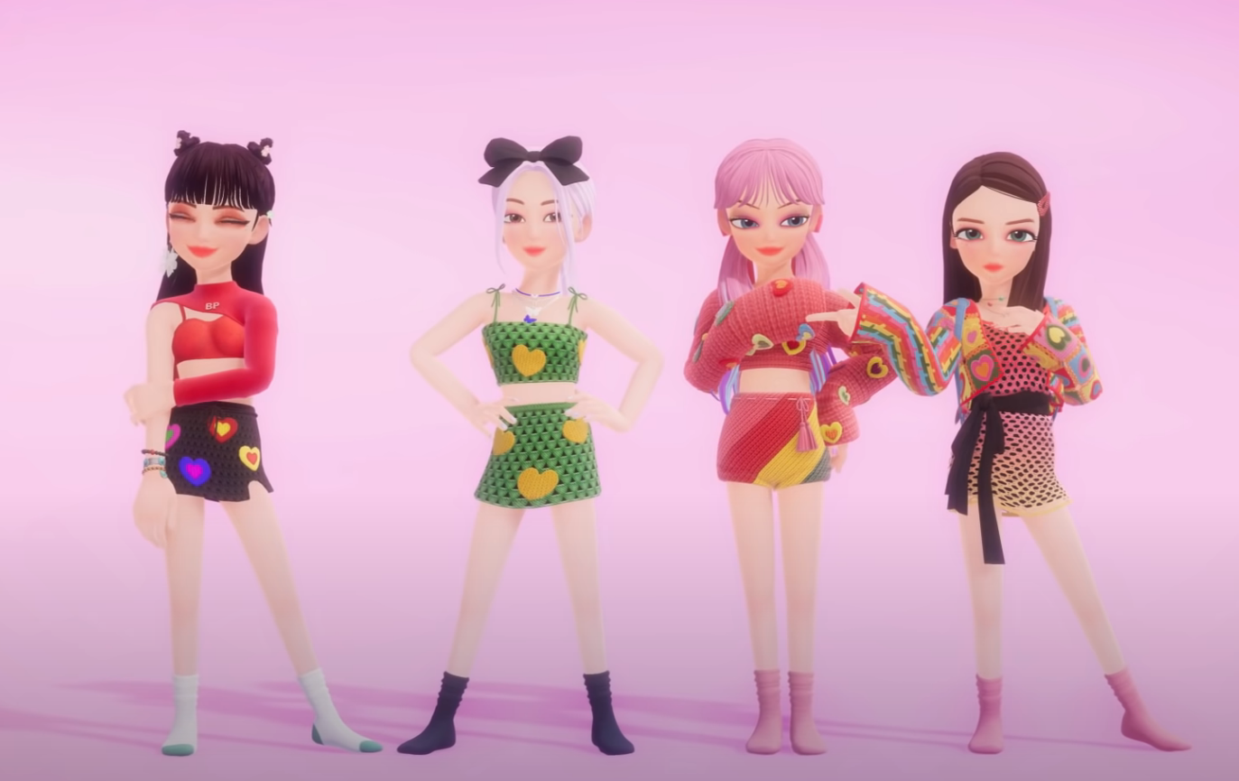

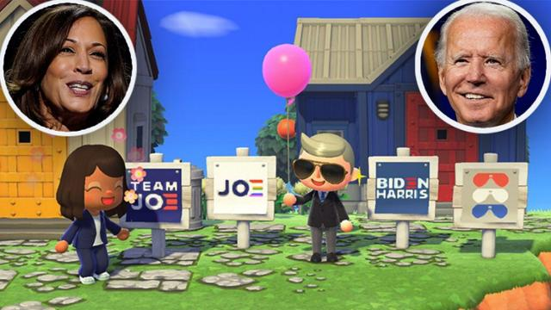
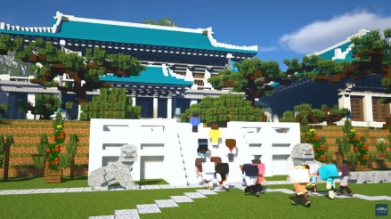
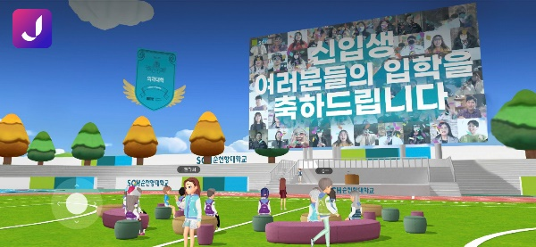
2. Preliminaries 메타버스의 현황
(2) 메타버스 활용
FORTNITE (epic games)
방탄소년단:신곡 안무버전 공개
Travis Scott, Ariana Grande 등 가상 콘서트 진행
ZEPETO (Naver Z)
편의점CU에서 CU제페토 한강공원점 오픈
구찌 빌라 구축 및 구찌 IP를 활용한 패션 아이템 론칭
블랙핑크:가상 사인회 개최 및 제페토 아바타로 뮤직비디오 제작 (2022.5월 기준 조회수 1.3억 회 기록)
한성대학교 학술정보관에서 ‘한성 북니버스’을 만들어 도서관, 독서프로그램을 소개하는 이벤트 진행
모여라 동물의 숲 (닌텐도)
美 대선 당시, 조 바이든 대통령 선거 캠프 개설함
마인크래프트 (MS)
청와대 집무실, 접견실 등을 구축하여 어린이날 행사 진행
점프VR (SKT)
순천향대에서 캠퍼스를 구축하여 2021 신입생 입학식 개최하고 아바타가 착용할 수 있는 ‘과잠‘ 아이템 제작함
Notes:
3월 신한 메타버스(자체제작)
우리은행, 하나은행(제페토) / KB국민은행(게더타운) /

Slide 6
3. The Proposed Scheme 1) 메타버스에서의 보안 위협
(1) 개인정보보호 문제
메타버스 플랫폼에 자동으로 데이터화되어 수집된 활동, 대화 등이 악용될 수 있음
현실 세계 신원의 노출, 사칭을 통한 사회적 평가 저하
(2) 생체정보 등 인증정보 문제
XR(확장 현실, eXtended Reality)를 지원하는 기기들을 통해 생체정보가 유출될 위험이 있음
음성을 기반으로 한 플랫폼에서 목소리가 쉽게 노출될 수 있다는 문제점이 있음
(3) 위치정보 문제
SNS, AR기반 메타버스를 통해 위치정보가 노출되는 문제는 실제 범죄로 이어지기도 함.
정교한 정보들이 수집되는 메타버스가 상용화되면 더 구체적이고 많은 위치정보가 수집될 것으로 예상됨
(4) 금융정보 보안 문제
금융권들이 메타버스를 활용하는 사례가 늘고 있음
메타버스에서 금융거래가 이뤄질 경우 민감정보(신용카드, 계좌, 인증서 등)에 대한 보안 대책이 이뤄져야 함.
Notes:
XR; VR(가상현실), AR(증강현실), MR(혼합현실)을 총망라하는 개념.

Slide 7
3. The Proposed Scheme 1) 메타버스에서의 보안 위협
(5) 미성년자 범죄 노출
현재, 메타버스의 세대별 이용률은 10대가 압도적으로 많음.
이를 노린 범죄자들에게 사기행위를 벌이거나 성적 행위를 강요하는 등의 범죄에 노출되기 쉬움
사이버 불링, 사이버 스토킹의 문제가 아바타를 통해 현실성있게 나타나 미성년자에게 악영향을 미칠 수 있음
(6) 기타 문제
초상권(유명인, 특정인을 본 딴 아바타 제작), 저작권(사유지를 무단으로 복제한 맵 제작) 침해 문제
현실세계가 어우러진 플랫폼(AR)을 이용할 경우 관계없는 행인의 얼굴,목소리가 노출될 수 있음
다양한 국적의 유저가 이용하기 때문에 일관된 규제 적용이 어려워짐
악성코드, 계정 해킹 등의 문제 (로블록스 피싱 사건)
Notes:
로블록스 피싱 사건; 2012년 만우절에 발생한 해킹 사건으로 유저가 관리자 권한을 탈취하며 여러 피해들이 발생했음.

Slide 8
3. The Proposed Scheme 2) 국내외 대응
(1) 국내 대응
과학기술정보통신부
KISA
XR기반의 ‘가상융합경제 발전 전략’ 발표 (20.12)
메타버스 얼라이언스 결성 (21.5)
K-사이버방역 추진전략 발표 (21.2)
보안리빙랩의 ‘실감콘텐츠 보안리빙랩’에 메타버스에 대한 지원을 강화하기로 발표
(2) 해외 대응
일본
영국
- 총무성에서 ‘Beyond 5G 추진전략 -6G로의 로드맵’ 공표 (20.6)
- Society 5.0(가상공간-현실세계 융합) 실현을 촉진하기 위함
- 사이버 보안을 검토할 필요성과 그에 따른 전략 제시
4대 디지털 핵심 기술로 XR 지정
XR 기술 개발 및 활용에 힘쓰고 있음
XR 기술의 위험 요소를 인식, 대응하고자 하는 모습을 보임
미국
과거부터 정부에서 XR 기술개발 지원을 추진해 왔었음
‘미국 혁신 경쟁법’의 주요 기술 분야에 몰입형 기술 포함시킴 (21.6)
빅테크 기업들은 보안 기업 인수하고, 보안 연구 개발에 투자를 늘림
Notes:
총무성: 대한민국으로 치면 행정안전부
영국은 DCMS가 발표한 몰입형 기술 관련 보고서에서 제시한 문제점을 정부가 직접 답변하는 모습을 보임.

Slide 9
4. Conclusions
비대면 생활로 인한 온라인 기반 서비스들의 발전 가속화로 사이버보안이 점점 더 중요하게 될 것임
→ 메타버스를 잘 파악하여 다양한 문제점에 미리 대처할 준비를 해야 할 필요가 있음
메타버스 관련 HW/SW 개발 및 제작 할 때, 문제가 발생하지 않도록 메타버스에 맞는 새로운 법안, 규제, 정책을 설계하고 실행해야 함.
신기술에 대응할 수 있게 사이버보안 관련 전문 인력 양성을 통한 전문 인력을 확보해야 함.
일률된 규제 적용을 위해 국제 표준화 모델을 구축하여 메타버스 이용에 혼란이 없도록 해야 함.

Slide 10
감사합니다

